Slide 1

Parte 5: Preparación de NIMS

Slide 2
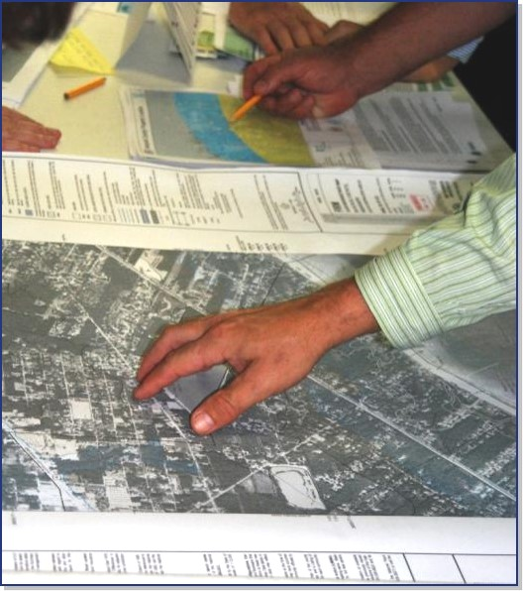
Revisar Planes, Políticas y Leyes
Diga si los planes, políticas y leyes de preparación de su agencia/jurisdicción:
  ¿Cumple con NIMS, incluyendo ICS?
  ¿Cubre todos los peligros?
  ¿Incluye delegaciones de autoridad (según corresponda)?
  ¿Incluye información actualizada?

Slide 3

Establecer Sistemas de Manejo de Recursos
  ¿Ha establecido sistemas para:
    Describir, inventariar, solicitar y rastrear recursos?
    ¿Activar y enviar recursos?
    ¿Administrar voluntarios?
    ¿Desmovilizando o retirando recursos?
    ¿Seguimiento financiero, reembolso e informe?
  ¿Tiene acuerdos de ayuda mutua y asistencia para obtener recursos, instalaciones, servicios y otro apoyo requerido durante un incidente?

Slide 4
Establecer Sistemas de Comunicación e Información.
  ¿Tiene protocolos y procedimientos para:
    Formular y difundir indicaciones y advertencias?
    Formular, ejecutar y comunicar decisiones operacionales?
    Preparárse para los requisitos y solicitudes potenciales que apoyan las actividades del manejo de incidentes?
    Desarrollar y mantener la conciencia de la situación?
  Que los rescatistas de diferentes agencias (por ejemplo, bomberos, policía, obras públicas) o compañeros de ayuda y asistencia mutual se puedan comunicarse entre sí?
  Tener un plan/presupuesto para mantener y reemplazar sus sistemas de comunicación de emergencia?

Slide 5

Entrenamiento, Credencialización y Ejercicio.
  ¿Tiene suficiente personal calificado para asumir las posiciones de Comando y Personal General de ICS?
  ¿Puede verificar que el personal cumpla con los estándares profesionales establecidos para:
    ¿Formación?
    Experiencia?
    ¿Actuación?
  ¿Cuándo fue el último ejercicio de mesa o funcional que practicó las funciones de comando y coordinación? ¿Participaste en ese ejercicio?

Slide 6
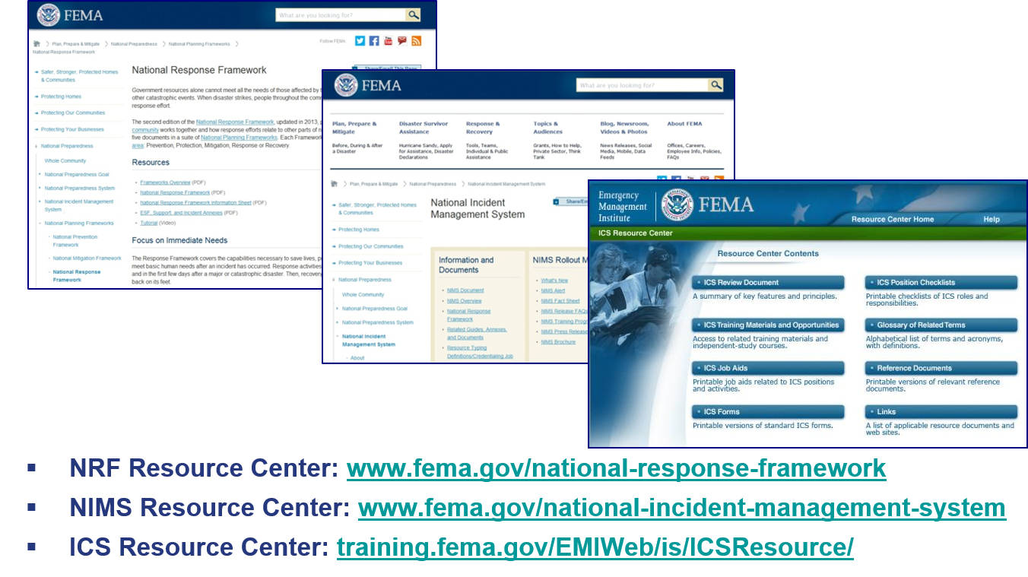
Recursos Adicionales

Slide 7
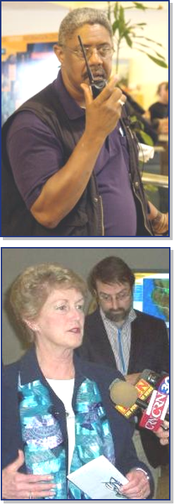
Liderazgo
Lo más importante es que los Ejecutivos/Altos funcionarios proporcionan liderazgo.
Liderazgo significa ...
  Motivar y brindar apoyo a los rescatistas en el sitio para que puedan realizar tareas difíciles en circunstancias peligrosas y estresantes.
  Inculcando confianza en el público de que el incidente se está manejando de manera efectiva.

